Slide 1
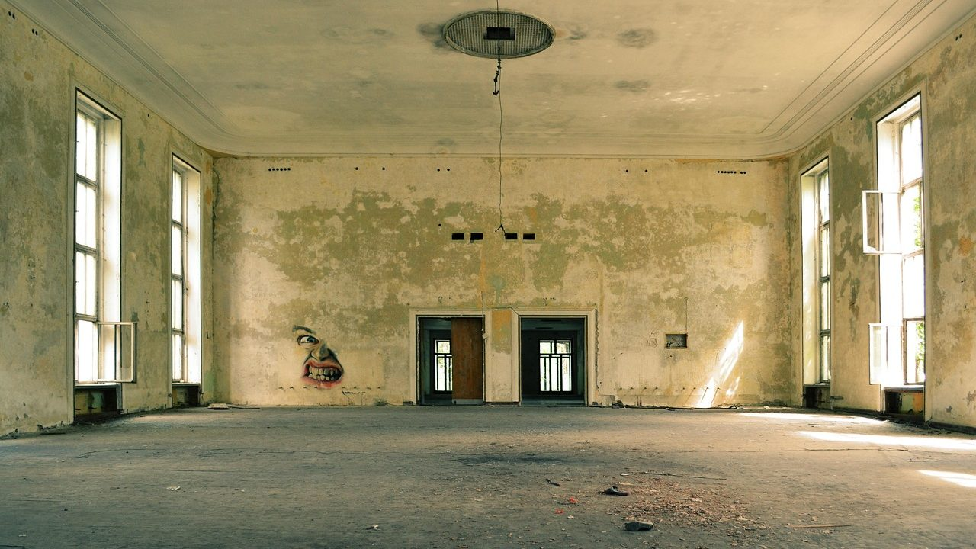
Investigar la causa
antes de prometer
Carlos Castro
Ver el OA en pinturasespecializadas.lumbre.lat
Notes:
Objeto de aprendizaje de Lumbre · Carlos Castro
Enlace: https://pinturasespecializadas.lumbre.lat/object/investigar-la-causa-antes-de-prometer

Slide 2
Acerca de este OA · 1 de 2
Objetivo
Investigar una reclamación técnica separando producto, preparación, soporte y expectativa; reunir evidencia comprobable, formular hipótesis sin convertirlas en conclusiones y decidir cuándo consultar al fabricante o derivar, sin prometer ni emitir informes.
Investigar la causa antes de prometer
2 / 77
Notes:
Enlace al OA: https://pinturasespecializadas.lumbre.lat/object/investigar-la-causa-antes-de-prometer

Slide 3
Acerca de este OA · 2 de 2
Descripción
Segunda lección del itinerario de reclamación técnica. Ordena la investigación de la causa con cuatro familias, seis comprobaciones de mostrador, una visita sin peritaje y una probeta reproducible.
Autoría: Carlos Castro
Etiquetas: reclamaciones · investigación · causa · lote · probeta · atención al cliente · Pinturas Especializadas
Investigar la causa antes de prometer
3 / 77
Notes:
Continuación de «Acerca de este OA» (2 de 2).

Slide 4
Investigar la causa antes de prometer · 1 de 4
Supuesto didáctico. Un martes, en el mostrador de la zona, una clienta trae dos botes de la misma referencia y fotos de una habitación con zonas más claras: «la pintura no cubre». Detrás, un aplicador de Felanitx pregunta por qué el color de una reparación no coincide.
Los dos casos se parecen en la queja y no en la causa: cobertura, dilución o soporte absorbente en uno; base equivocada o lote distinto en el otro. Responder a los dos antes de mirar etiqueta, ficha y registro es la forma más rápida de repetir el problema. La acogida se vio antes; la resolución se trabaja después.
Investigar la causa antes de prometer
4 / 77

Slide 5
Investigar la causa antes de prometer · 2 de 4
Qué vas a poder hacer al terminar
Investigar una reclamación técnica separando producto, preparación, soporte y expectativa; reunir evidencia comprobable, formular hipótesis sin convertirlas en conclusiones y decidir cuándo consultar al fabricante o derivar, sin prometer ni emitir informes.
•
Hecho verificado: consta en la norma, la ficha técnica o la etiqueta citada.
Investigar la causa antes de prometer
5 / 77
Notes:
Continuación de «Investigar la causa antes de prometer» (2 de 4).

Slide 6
Investigar la causa antes de prometer · 3 de 4
•
Buena práctica: método razonado; no es, por sí solo, política de Pinturas Especializadas.
•
Procedimiento pendiente: instrumentos, plazos y criterios que debe confirmar dirección técnica.
•
Supuesto didáctico: situaciones y cifras ficticias para practicar; no son datos de la empresa.
Investigar la causa antes de prometer
6 / 77
Notes:
Continuación de «Investigar la causa antes de prometer» (3 de 4).

Slide 7
Investigar la causa antes de prometer · 4 de 4
Dependencia interna pendiente
Esta lección distingue el método general de las decisiones que corresponden a Pinturas Especializadas. Antes de aplicar un umbral, un importe o una facultad, confirma con dirección: Quién hace la visita de campo y con qué competencia. Instrumentos admitidos, calibración y procedimiento de medida. Criterio de derivación al fabricante, técnico o peritaje. Formato y firma del escrito de investigación. Plazos de respuesta al cliente y de consulta interna. Conservación y cadena de custodia de probetas y muestras.
Investigar la causa antes de prometer
7 / 77
Notes:
Continuación de «Investigar la causa antes de prometer» (4 de 4).

Slide 8
1 · La queja no dice la causa · 1 de 2
La reclamación llega con una explicación incorporada: «no cubre», «no seca», «el color no es el mismo». Esa frase describe un resultado, no su origen. La primera explicación disponible suele ser el producto o el cliente; ninguna es una conclusión.
Hay tres niveles:
•
Relato. Lo que el cliente cuenta y muestra, anotado con sus palabras.
•
Hipótesis. Una explicación plausible; pueden convivir varias hasta que la evidencia las separe.
Investigar la causa antes de prometer
8 / 77

Slide 9
1 · La queja no dice la causa · 2 de 2
•
Hecho comprobado. Un dato que consta en documento, etiqueta, medición con método o comprobación reproducible.
Investigar es mover preguntas del primer nivel al tercero. Una hipótesis útil se puede refutar; si no se puede comprobar, se escribe como pendiente.
Prometer antes de investigar compromete una reposición o un plazo que quizá no proceda y tranquiliza sin corregir la causa. Si el fallo era de preparación, el siguiente bote repetirá el problema.
Investigar la causa antes de prometer
9 / 77
Notes:
Continuación de «1 · La queja no dice la causa» (2 de 2).

Slide 10
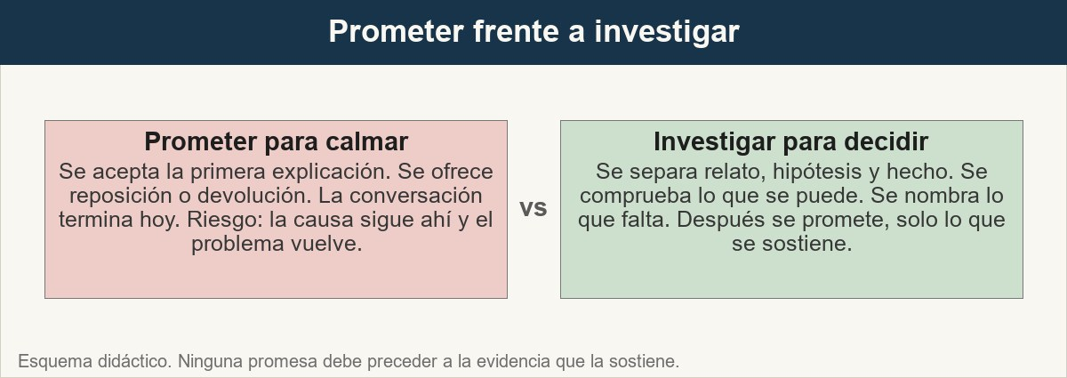
1 · La queja no dice la causa
Prometer calma la conversación; investigar evita que la reclamación vuelva.
Ver imagen original en el OA
Notes:
Imagen del OA: assets/fig-1-prometer-frente-a-investigar.jpg
Texto alternativo: Comparación entre prometer una solución con la primera explicación y decidir después de comprobar la evidencia.
Pie: Prometer calma la conversación; investigar evita que la reclamación vuelva.
Enlace: https://pinturasespecializadas.lumbre.lat/object/investigar-la-causa-antes-de-prometer

Slide 11
Actividad 1 · Opción múltiple
Sección: 1 · La queja no dice la causa
¿Qué convierte una sospecha en un hecho comprobado?
A) Que el cliente la repita con seguridad.
B) Que se contraste con un documento, una muestra o una comprobación que descarte otras explicaciones.
C) Que todo el equipo esté de acuerdo en la misma idea.
D) Que el fabricante la acepte por teléfono.
Investigar la causa antes de prometer
11 / 77
Notes:
Solución: B) Que se contraste con un documento, una muestra o una comprobación que descarte otras explicaciones.
Explicación: La insistencia, el consenso o una respuesta telefónica no son evidencia. Un hecho se apoya en algo revisable: etiqueta, ficha, registro, medición con método o repetición controlada.
Evidencia: Apartado 1: relato, hipótesis y hecho comprobado.
Enlace al OA: https://pinturasespecializadas.lumbre.lat/object/investigar-la-causa-antes-de-prometer

Slide 12
2 · Cuatro familias de causa y la evidencia que las separa · 1 de 3
Cuatro familias, cuatro evidencias. Una reclamación puede mezclar dos.
Producto, base o lote. Defecto de fabricación, base equivocada, fecha superada o mal almacenamiento. La evidencia es documental y comparativa: etiqueta, lote, ficha, registro de tintado y otros casos del mismo lote. Un solo bote no demuestra el defecto; una coincidencia repetida merece consulta.
Investigar la causa antes de prometer
12 / 77

Slide 13
2 · Cuatro familias de causa y la evidencia que las separa · 2 de 3
Preparación y aplicación. El producto es correcto, pero la ejecución se apartó de la ficha: dilución, manos, tiempo entre manos, herramienta, limpieza, lijado o condiciones ambientales. La evidencia es el proceso declarado, el consumo y una repetición controlada.
Soporte y humedad. Humedad activa, sales, moho, mortero fresco, una capa incompatible o una grieta que se mueve. La evidencia es la observación de campo y, si está validada, una medición con instrumento y procedimiento. Un desconchón no identifica el origen del agua ni una causa estructural.
Investigar la causa antes de prometer
13 / 77
Notes:
Continuación de «2 · Cuatro familias de causa y la evidencia que las separa» (2 de 3).

Slide 14
2 · Cuatro familias de causa y la evidencia que las separa · 3 de 3
Expectativa o uso. El producto funciona como declara la ficha, pero se esperaba más cobertura, otro color bajo la luz o duración exterior en un producto de interior. La evidencia es la ficha y lo explicado al cliente. No hay defecto: hay una expectativa que ajustar.
Si no se puede decir qué evidencia la haría cierta y qué la descartaría, la investigación no ha empezado.
Investigar la causa antes de prometer
14 / 77
Notes:
Continuación de «2 · Cuatro familias de causa y la evidencia que las separa» (3 de 3).

Slide 15
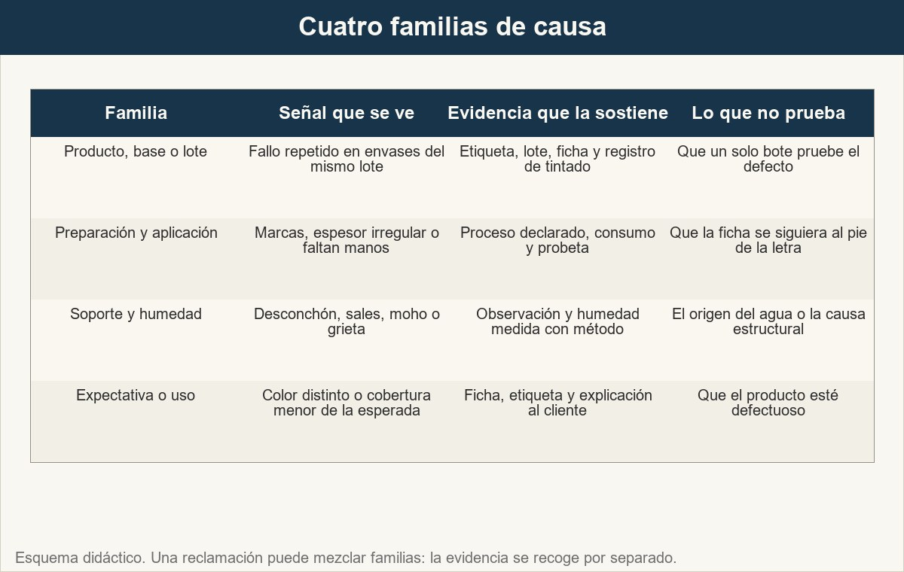
2 · Cuatro familias de causa y la evidencia que las separa
Cada familia se apoya en una evidencia distinta; ninguna se confirma solo con el aspecto.
Ver imagen original en el OA
Notes:
Imagen del OA: assets/fig-2-cuatro-familias.jpg
Texto alternativo: Matriz de las cuatro familias de causa, su señal, su evidencia y lo que no prueban.
Pie: Cada familia se apoya en una evidencia distinta; ninguna se confirma solo con el aspecto.
Enlace: https://pinturasespecializadas.lumbre.lat/object/investigar-la-causa-antes-de-prometer

Slide 16
Actividad 2 · Relacionar · 1 de 2
Sección: 2 · Cuatro familias de causa y la evidencia que las separa
Une cada familia de causa con la evidencia que mejor la sostiene.
Columna A
1. Producto, base o lote
2. Preparación y aplicación
3. Soporte y humedad
4. Expectativa o uso
5. Probeta de comprobación
Columna B
A) Dilución, manos y consumo declarados
Investigar la causa antes de prometer
16 / 77
Notes:
Solución: Producto, base o lote → Etiqueta, lote y registro de tintado
Preparación y aplicación → Dilución, manos y consumo declarados
Soporte y humedad → Sales, moho o humedad medida con método
Expectativa o uso → Ficha, etiqueta y explicación al cliente
Probeta de comprobación → Repetición con la misma base y lote
Evidencia: Apartado 2: evidencia propia de cada familia de causa.
Enlace al OA: https://pinturasespecializadas.lumbre.lat/object/investigar-la-causa-antes-de-prometer

Slide 17
Actividad 2 · Relacionar · 2 de 2
B) Sales, moho o humedad medida con método
C) Ficha, etiqueta y explicación al cliente
D) Repetición con la misma base y lote
E) Etiqueta, lote y registro de tintado
Investigar la causa antes de prometer
17 / 77
Notes:
Continuación de «Actividad 2 · Relacionar» (2 de 2).

Slide 18
3 · Lo que se puede comprobar en el mostrador · 1 de 3
En el mostrador se comprueba más de lo que parece si se distingue documento de opinión. Seis comprobaciones:
•
Etiqueta y lote. Referencia, lote, fecha, uso y conservación. Se fotografía el envase completo. El lote agrupa casos y permite hablar con el fabricante.
•
Ficha técnica vigente. Uso, soportes, dilución, manos, condiciones y secado. Comprobar la versión: una ficha antigua puede describir otro producto.
Investigar la causa antes de prometer
18 / 77

Slide 19
3 · Lo que se puede comprobar en el mostrador · 2 de 3
•
Registro de la preparación. Base, fórmula, dosis y autor del tintado. Sin registro, el color no se atribuye ni al producto ni al cliente.
•
Estado y conservación del envase. Cierre, golpes, helada, calor, piel, grumos o separación. Un envase mal conservado no representa al lote.
•
Muestra seca. Color, brillo y aspecto de una película formada. No informa de las condiciones ni de las manos.
Investigar la causa antes de prometer
19 / 77
Notes:
Continuación de «3 · Lo que se puede comprobar en el mostrador» (2 de 3).

Slide 20
3 · Lo que se puede comprobar en el mostrador · 3 de 3
•
Condiciones declaradas. Temperatura, humedad, soporte, manos y secado según el relato. Datos declarados, no medidos.
Lo que no se cierra en el mostrador: dictaminar un desconchón desde una foto, confirmar un defecto de lote con un envase, deducir la aplicación desde el acabado o comparar un color por pantalla. La luz del móvil y la pantalla cambian el color; una foto documenta, no mide.
«La ficha dice dos manos» es un hecho; «por eso le reponemos» exige causa y autorización. La investigación se queda ahí.
Investigar la causa antes de prometer
20 / 77
Notes:
Continuación de «3 · Lo que se puede comprobar en el mostrador» (3 de 3).

Slide 21
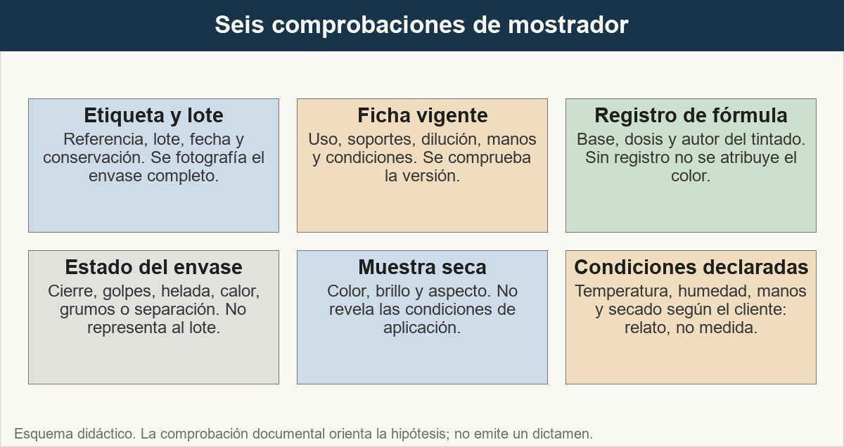
3 · Lo que se puede comprobar en el mostrador
Seis fuentes de datos separan lo que consta de lo que solo se recuerda.
Ver imagen original en el OA
Notes:
Imagen del OA: assets/fig-3-seis-comprobaciones.jpg
Texto alternativo: Seis tarjetas con las comprobaciones de mostrador: etiqueta y lote, ficha vigente, registro de fórmula, envase, muestra seca y condiciones declaradas.
Pie: Seis fuentes de datos separan lo que consta de lo que solo se recuerda.
Enlace: https://pinturasespecializadas.lumbre.lat/object/investigar-la-causa-antes-de-prometer

Slide 22
Actividad 3 · Clasificar · 1 de 2
Sección: 3 · Lo que se puede comprobar en el mostrador
Clasifica cada dato por lo que permite hacer en la investigación.
Categorías
• En tienda con documentos
• Requiere visita o fabricante
• No concluyente con lo disponible
1. La referencia y el lote impresos en el envase.
2. La versión vigente de la ficha técnica del producto.
3. La base y la fórmula anotadas en el registro de tintado.
Investigar la causa antes de prometer
22 / 77
Notes:
Solución: 1. La referencia y el lote impresos en el envase. → En tienda con documentos
2. La versión vigente de la ficha técnica del producto. → En tienda con documentos
3. La base y la fórmula anotadas en el registro de tintado. → En tienda con documentos
4. La humedad del soporte medida con un instrumento validado. → Requiere visita o fabricante
5. La temperatura y la humedad reales durante la aplicación. → Requiere visita o fabricante
6. Que el lote sea defectuoso porque falló un solo bote. → No concluyente con lo disponible
7. La causa de un desconchón a partir de una foto. → No concluyente con lo disponible
8. La compatibilidad de una capa anterior desconocida. → Requiere visita o fabricante
Evidencia: Apartado 3: comprobaciones de mostrador y sus límites.
Enlace al OA: https://pinturasespecializadas.lumbre.lat/object/investigar-la-causa-antes-de-prometer

Slide 23
Actividad 3 · Clasificar · 2 de 2
4. La humedad del soporte medida con un instrumento validado.
5. La temperatura y la humedad reales durante la aplicación.
6. Que el lote sea defectuoso porque falló un solo bote.
7. La causa de un desconchón a partir de una foto.
8. La compatibilidad de una capa anterior desconocida.
Clasifica cada elemento en una de las categorías.
Investigar la causa antes de prometer
23 / 77
Notes:
Continuación de «Actividad 3 · Clasificar» (2 de 2).

Slide 24
4 · La visita y las preguntas de campo sin hacerse perito · 1 de 3
Muchas reclamaciones exigen ver la pared, el soporte o la obra. La visita no convierte al vendedor en perito; su objetivo es recoger datos comparables y dejar claro qué no se puede concluir.
Qué observar. La zona completa: altura, extensión, bordes, orientación, ventilación, elementos próximos —baños, cubierta, juntas, bajantes—, capas anteriores y grietas. Se fotografía con escala y se compara con una pared sana.
Investigar la causa antes de prometer
24 / 77

Slide 25
4 · La visita y las preguntas de campo sin hacerse perito · 2 de 3
Qué preguntar. Cuándo apareció, si cambia con la lluvia o el uso, cómo se preparó el soporte, con qué se diluyó, cuántas manos y cuánto secado. Se anota la versión del cliente y la del aplicador, sin enfrentarlas.
Qué medir. Solo lo validado: instrumento, procedimiento, condiciones y calibración. Un número sin método no es un diagnóstico; sirve para comparar zonas y ver si el secado avanza. Si no hay procedimiento, se escribe «no medido».
Investigar la causa antes de prometer
25 / 77
Notes:
Continuación de «4 · La visita y las preguntas de campo sin hacerse perito» (2 de 3).

Slide 26
4 · La visita y las preguntas de campo sin hacerse perito · 3 de 3
Qué no concluir. La visita no determina el origen del agua, no dictamina una causa estructural ni un defecto de fabricación, no evalúa riesgos ni atribuye responsabilidades legales. Tampoco decide derechos.
Si hay que subir a una cubierta, entrar en un espacio confinado o hacer un ensayo destructivo, se para y se deriva: la seguridad y la competencia marcan el límite.
Investigar la causa antes de prometer
26 / 77
Notes:
Continuación de «4 · La visita y las preguntas de campo sin hacerse perito» (3 de 3).

Slide 27
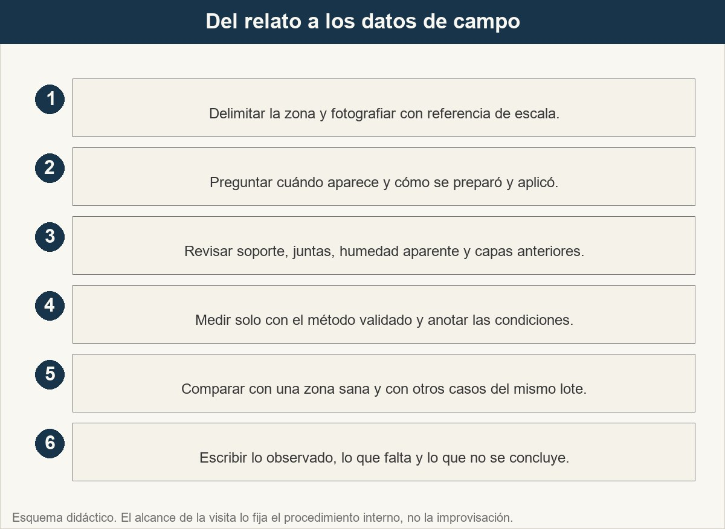
4 · La visita y las preguntas de campo sin hacerse perito
La visita recoge datos; la conclusión técnica necesita método y competencia.
Ver imagen original en el OA
Notes:
Imagen del OA: assets/fig-4-visita-de-campo.jpg
Texto alternativo: Secuencia de seis pasos para recoger datos de campo sin emitir un dictamen técnico.
Pie: La visita recoge datos; la conclusión técnica necesita método y competencia.
Enlace: https://pinturasespecializadas.lumbre.lat/object/investigar-la-causa-antes-de-prometer

Slide 28
Sección
4 · La visita y las preguntas de campo sin hacerse perito · Preguntas que ordenan la visita · Paso 1 de 6
Paso 1
¿Cuándo apareció y qué cambió cuando empeoró?
Investigar la causa antes de prometer
28 / 77
Notes:
Recorrido: Preguntas que ordenan la visita
Paso 1 de 6: Paso 1
Texto del paso: ¿Cuándo apareció y qué cambió cuando empeoró?
Enlace: https://pinturasespecializadas.lumbre.lat/object/investigar-la-causa-antes-de-prometer

Slide 29
Sección
4 · La visita y las preguntas de campo sin hacerse perito · Preguntas que ordenan la visita · Paso 2 de 6
Paso 2
¿Cómo se preparó el soporte y con qué producto anterior?
Investigar la causa antes de prometer
29 / 77
Notes:
Recorrido: Preguntas que ordenan la visita
Paso 2 de 6: Paso 2
Texto del paso: ¿Cómo se preparó el soporte y con qué producto anterior?
Enlace: https://pinturasespecializadas.lumbre.lat/object/investigar-la-causa-antes-de-prometer

Slide 30
Sección
4 · La visita y las preguntas de campo sin hacerse perito · Preguntas que ordenan la visita · Paso 3 de 6
Paso 3
¿Con qué se diluyó, cuántas manos y cuánto tiempo entre ellas?
Investigar la causa antes de prometer
30 / 77
Notes:
Recorrido: Preguntas que ordenan la visita
Paso 3 de 6: Paso 3
Texto del paso: ¿Con qué se diluyó, cuántas manos y cuánto tiempo entre ellas?
Enlace: https://pinturasespecializadas.lumbre.lat/object/investigar-la-causa-antes-de-prometer

Slide 31
Sección
4 · La visita y las preguntas de campo sin hacerse perito · Preguntas que ordenan la visita · Paso 4 de 6
Paso 4
¿Qué condiciones hacía y cómo se conservó el envase?
Investigar la causa antes de prometer
31 / 77
Notes:
Recorrido: Preguntas que ordenan la visita
Paso 4 de 6: Paso 4
Texto del paso: ¿Qué condiciones hacía y cómo se conservó el envase?
Enlace: https://pinturasespecializadas.lumbre.lat/object/investigar-la-causa-antes-de-prometer

Slide 32
Sección
4 · La visita y las preguntas de campo sin hacerse perito · Preguntas que ordenan la visita · Paso 5 de 6
Paso 5
¿Qué se esperaba del resultado y qué se explicó al comprar?
Investigar la causa antes de prometer
32 / 77
Notes:
Recorrido: Preguntas que ordenan la visita
Paso 5 de 6: Paso 5
Texto del paso: ¿Qué se esperaba del resultado y qué se explicó al comprar?
Enlace: https://pinturasespecializadas.lumbre.lat/object/investigar-la-causa-antes-de-prometer

Slide 33
Sección
4 · La visita y las preguntas de campo sin hacerse perito · Preguntas que ordenan la visita · Paso 6 de 6
Paso 6
¿Qué no se puede comprobar sin instrumento, acceso o fabricante?
Investigar la causa antes de prometer
33 / 77
Notes:
Recorrido: Preguntas que ordenan la visita
Paso 6 de 6: Paso 6
Texto del paso: ¿Qué no se puede comprobar sin instrumento, acceso o fabricante?
Enlace: https://pinturasespecializadas.lumbre.lat/object/investigar-la-causa-antes-de-prometer

Slide 34
Actividad 4 · Detective de errores · 1 de 2
Sección: 4 · La visita y las preguntas de campo sin hacerse perito
Cinco frases de una visita de campo. Marca las conclusiones que no se sostienen con lo observado.
A) «Con estas fotos ya se ve que la culpa es del producto.»
B) «Anotamos que la mancha aparece después de llover, sin concluir el origen.»
C) «El medidor marca más humedad en esa pared, así que es una filtración.»
Investigar la causa antes de prometer
34 / 77
Notes:
Solución: B) «Anotamos que la mancha aparece después de llover, sin concluir el origen.»
Explicación: Una foto no dictamina la causa, un valor sin método no identifica el origen del agua y la insistencia no demuestra un error. Las otras dos recogen datos y dejan la conclusión abierta.
Evidencia: Apartado 4: observar, preguntar, medir y no concluir.
Enlace al OA: https://pinturasespecializadas.lumbre.lat/object/investigar-la-causa-antes-de-prometer

Slide 35
Actividad 4 · Detective de errores · 2 de 2
D) «Fotografiamos la zona con una regla y preguntamos por la preparación.»
E) «Como el cliente insiste, damos por hecho que aplicó mal.»
Investigar la causa antes de prometer
35 / 77
Notes:
Continuación de «Actividad 4 · Detective de errores» (2 de 2).

Slide 36
5 · La probeta y la repetición con la misma base y lote · 1 de 3
La probeta de comprobación es una aplicación controlada del mismo producto en una muestra conocida, con la misma base, lote, dilución y manos. Su valor está en introducir o eliminar variables.
Si reproduce el fallo en condiciones de ficha, la hipótesis del producto gana peso; si se comporta bien, la mirada va al soporte, la aplicación o la expectativa. Una sola probeta no demuestra un defecto de lote: lo hace más o menos probable y justifica una consulta con datos.
Investigar la causa antes de prometer
36 / 77

Slide 37
5 · La probeta y la repetición con la misma base y lote · 2 de 3
Se repite con la misma base y el mismo lote: cambiar cualquiera introduce otra variable. Si no hay más lote, se anota y no se atribuye el resultado al producto.
Se documenta: soporte, producto, base, lote, dilución, manos, condiciones, fechas y resultado. Se conserva una muestra testigo si el fabricante la pide. Tamaño, soporte y criterio de lectura son un procedimiento interno pendiente.
Investigar la causa antes de prometer
37 / 77
Notes:
Continuación de «5 · La probeta y la repetición con la misma base y lote» (2 de 3).

Slide 38
5 · La probeta y la repetición con la misma base y lote · 3 de 3
La muestra del cliente no siempre es prueba. Un bote abierto puede haber pasado calor, frío, aire o contaminación; una muestra seca puede venir de la zona peor aplicada. Se valora, no sentencia. Si se envía al fabricante, se identifica, conserva y registra la cadena de custodia.
Investigar la causa antes de prometer
38 / 77
Notes:
Continuación de «5 · La probeta y la repetición con la misma base y lote» (3 de 3).

Slide 39
Actividad 5 · Completar la frase
Sección: 5 · La probeta y la repetición con la misma base y lote
La probeta separa un posible fallo del ___ de un error de ___. Para que la comparación sea válida se repite con la misma ___ y el mismo ___, y se anota el resultado.
Investigar la causa antes de prometer
39 / 77
Notes:
Solución: producto · aplicación · base · lote
Explicación: La probeta aísla el producto frente a la aplicación. Cambiar la base o el lote introduce otra variable y la comparación pierde valor.
Evidencia: Apartado 5: función de la probeta y variables que deben mantenerse.
Enlace al OA: https://pinturasespecializadas.lumbre.lat/object/investigar-la-causa-antes-de-prometer

Slide 40
6 · Cuándo se consulta al fabricante y cuándo se deriva · 1 de 3
Se consulta al fabricante cuando la tienda no puede responder: un fallo repetido en un lote, un comportamiento que contradice la ficha, una diferencia de color sin explicación, una duda de seguridad o un dato que no consta. No se consulta para que decida por la tienda ni para sustituir la investigación.
El expediente contiene hechos: referencia y lote, cantidad, compra, conservación, fotos con escala, soporte, preparación, condiciones, dilución, manos, secado, probeta, otros casos del lote y la pregunta. Los datos personales se limitan a los necesarios.
Investigar la causa antes de prometer
40 / 77

Slide 41
6 · Cuándo se consulta al fabricante y cuándo se deriva · 2 de 3
«¿Este comportamiento es compatible con la ficha para este soporte y estas condiciones?» es mejor que «el producto es malo». La respuesta se archiva y no se convierte en garantía si no lo es.
Se deriva a un técnico o peritaje cuando el caso supera el producto: humedad activa o agua que empuja, grietas que cambian, estructuras, daños a terceros, riesgos de salud o seguridad, desacuerdo relevante sobre la causa o reclamación legal. También si el cliente pide informe o el fabricante lo solicita.
Investigar la causa antes de prometer
41 / 77
Notes:
Continuación de «6 · Cuándo se consulta al fabricante y cuándo se deriva» (2 de 3).

Slide 42
6 · Cuándo se consulta al fabricante y cuándo se deriva · 3 de 3
El mostrador ordena el expediente y explica el paso siguiente; no emite informes, no firma garantías ni interpreta la ley.
Investigar la causa antes de prometer
42 / 77
Notes:
Continuación de «6 · Cuándo se consulta al fabricante y cuándo se deriva» (3 de 3).

Slide 43
Sección
6 · Cuándo se consulta al fabricante y cuándo se deriva · El expediente que se envía al fabricante · Paso 1 de 6
Paso 1
Identificar producto, referencia, lote y fecha de compra.
Investigar la causa antes de prometer
43 / 77
Notes:
Recorrido: El expediente que se envía al fabricante
Paso 1 de 6: Paso 1
Texto del paso: Identificar producto, referencia, lote y fecha de compra.
Enlace: https://pinturasespecializadas.lumbre.lat/object/investigar-la-causa-antes-de-prometer

Slide 44
Sección
6 · Cuándo se consulta al fabricante y cuándo se deriva · El expediente que se envía al fabricante · Paso 2 de 6
Paso 2
Adjuntar etiqueta, ficha vigente y registro de preparación.
Investigar la causa antes de prometer
44 / 77
Notes:
Recorrido: El expediente que se envía al fabricante
Paso 2 de 6: Paso 2
Texto del paso: Adjuntar etiqueta, ficha vigente y registro de preparación.
Enlace: https://pinturasespecializadas.lumbre.lat/object/investigar-la-causa-antes-de-prometer

Slide 45
Sección
6 · Cuándo se consulta al fabricante y cuándo se deriva · El expediente que se envía al fabricante · Paso 3 de 6
Paso 3
Describir soporte, preparación y condiciones declaradas.
Investigar la causa antes de prometer
45 / 77
Notes:
Recorrido: El expediente que se envía al fabricante
Paso 3 de 6: Paso 3
Texto del paso: Describir soporte, preparación y condiciones declaradas.
Enlace: https://pinturasespecializadas.lumbre.lat/object/investigar-la-causa-antes-de-prometer

Slide 46
Sección
6 · Cuándo se consulta al fabricante y cuándo se deriva · El expediente que se envía al fabricante · Paso 4 de 6
Paso 4
Documentar fotos, muestra o probeta y su conservación.
Investigar la causa antes de prometer
46 / 77
Notes:
Recorrido: El expediente que se envía al fabricante
Paso 4 de 6: Paso 4
Texto del paso: Documentar fotos, muestra o probeta y su conservación.
Enlace: https://pinturasespecializadas.lumbre.lat/object/investigar-la-causa-antes-de-prometer

Slide 47
Sección
6 · Cuándo se consulta al fabricante y cuándo se deriva · El expediente que se envía al fabricante · Paso 5 de 6
Paso 5
Resumir otros casos del mismo lote y lo ya comprobado.
Investigar la causa antes de prometer
47 / 77
Notes:
Recorrido: El expediente que se envía al fabricante
Paso 5 de 6: Paso 5
Texto del paso: Resumir otros casos del mismo lote y lo ya comprobado.
Enlace: https://pinturasespecializadas.lumbre.lat/object/investigar-la-causa-antes-de-prometer

Slide 48
Sección
6 · Cuándo se consulta al fabricante y cuándo se deriva · El expediente que se envía al fabricante · Paso 6 de 6
Paso 6
Formular una pregunta concreta y dejar el canal de respuesta.
Investigar la causa antes de prometer
48 / 77
Notes:
Recorrido: El expediente que se envía al fabricante
Paso 6 de 6: Paso 6
Texto del paso: Formular una pregunta concreta y dejar el canal de respuesta.
Enlace: https://pinturasespecializadas.lumbre.lat/object/investigar-la-causa-antes-de-prometer

Slide 49
Actividad 6 · Opción múltiple
Sección: 6 · Cuándo se consulta al fabricante y cuándo se deriva
¿Qué caso debe derivarse en lugar de cerrarse con una comprobación de mostrador?
A) Un color que no coincide y tiene un registro de base distinto.
B) Una grieta que cambia de anchura y una humedad activa en un muro de contención.
C) Un bote con la etiqueta ilegible y el ticket de compra.
D) Una queja por cobertura menor de la que promete la ficha en un soporte absorbente.
Investigar la causa antes de prometer
49 / 77
Notes:
Solución: B) Una grieta que cambia de anchura y una humedad activa en un muro de contención.
Explicación: Una grieta que se mueve y el agua que empuja superan el alcance del producto y del mostrador: exigen evaluación técnica. Los otros se investigan con documentos, ficha y probeta.
Evidencia: Apartado 6: consulta al fabricante y criterios de derivación.
Enlace al OA: https://pinturasespecializadas.lumbre.lat/object/investigar-la-causa-antes-de-prometer

Slide 50
7 · Escribir la investigación: hechos, hipótesis y datos que faltan · 1 de 3
Una investigación termina cuando se puede escribir, no cuando se intuye. El escrito de mostrador —que no es un informe técnico— ordena tres columnas y un siguiente paso:
1.
Hechos. Producto, referencia, lote, fechas, documentos, estado del envase, observaciones, mediciones con método y resultado de la probeta. Sin adjetivos ni culpables.
2.
Hipótesis. Las explicaciones que siguen vivas y la evidencia que las sostiene o debilita. Se ordenan por probabilidad. «Apunta a…» no es «es…».
Investigar la causa antes de prometer
50 / 77

Slide 51
7 · Escribir la investigación: hechos, hipótesis y datos que faltan · 2 de 3
3.
Datos que faltan. Lo que no se ha podido comprobar y qué haría falta: acceso, instrumento validado, registro, respuesta del fabricante o visita técnica.
El siguiente paso puede ser repetir con base y lote, consultar al fabricante, derivar o cerrar con una explicación. La resolución corresponde a la lección siguiente y a la política aprobada.
Investigar la causa antes de prometer
51 / 77
Notes:
Continuación de «7 · Escribir la investigación: hechos, hipótesis y datos que faltan» (2 de 3).

Slide 52
7 · Escribir la investigación: hechos, hipótesis y datos que faltan · 3 de 3
Errores frecuentes. Culpar al cliente o al producto por rapidez, prometer reposición antes de saber, aceptar una muestra mal conservada como prueba, confundir expectativa con defecto y cerrar con una sola foto.
No se emiten informes técnicos ni se garantiza un resultado. Un expediente honesto e incompleto vale más que uno cerrado con una invención.
Investigar la causa antes de prometer
52 / 77
Notes:
Continuación de «7 · Escribir la investigación: hechos, hipótesis y datos que faltan» (3 de 3).

Slide 53
Actividad 7 · Verdadero o falso
Sección: 7 · Escribir la investigación: hechos, hipótesis y datos que faltan
Con un bote abierto, una foto y la queja del cliente ya se puede concluir que el lote es defectuoso.
A) Verdadero
B) Falso
Investigar la causa antes de prometer
53 / 77
Notes:
Solución: Falso
Explicación: Un envase abierto no representa al lote, una foto no mide color ni adherencia y la queja es un relato. Un defecto de lote exige documentación, comparación con otros casos y consulta al fabricante.
Evidencia: Apartado 7: hechos, hipótesis y datos que faltan antes de concluir.
Enlace al OA: https://pinturasespecializadas.lumbre.lat/object/investigar-la-causa-antes-de-prometer

Slide 54
Herramienta de trabajo: registro de investigación de una incidencia técnica
Se abre al recibir la reclamación y se completa durante la investigación. Cada fila separa lo que consta de lo que se sospecha.
Investigar la causa antes de prometer
54 / 77

Slide 55
Herramienta de trabajo: registro de investigación de una incidencia técnica
Modelo didáctico. Campos, instrumentos y criterios deben validarse con dirección técnica.
Investigar la causa antes de prometer
55 / 77
Notes:
Título completo de la tabla que sigue.

Slide 56
Tabla · 1 de 3
Campo | Qué se anota | Qué permite descartar | Límite
Producto y lote | Fecha, tienda, referencia, lote y compra | Confusión de producto o de lote | No prueba el defecto
Ficha vigente | Versión, uso, dilución y condiciones | Uso distinto del indicado | No sustituye la observación
Registro de preparación | Base, fórmula, dosis y quién tintó | Error de base o de mezcla | Depende de que exista registro
Investigar la causa antes de prometer
56 / 77
Notes:
Tabla del OA: Tabla
Enlace: https://pinturasespecializadas.lumbre.lat/object/investigar-la-causa-antes-de-prometer

Slide 57
Tabla · 2 de 3
Campo | Qué se anota | Qué permite descartar | Límite
Envase y conservación | Cierre, golpes, helada, calor y aspecto | Deterioro por almacenamiento | Abrir no demuestra nada
Muestra o probeta | Cómo se hizo, con qué base y lote | Confundir producto con aplicación | No es un ensayo normalizado
Condiciones declaradas | Temperatura, humedad, manos y secado | Aplicación fuera de ficha | Es relato, no medición
Investigar la causa antes de prometer
57 / 77
Notes:
Tabla del OA: Tabla
Enlace: https://pinturasespecializadas.lumbre.lat/object/investigar-la-causa-antes-de-prometer

Slide 58
Tabla · 3 de 3
Campo | Qué se anota | Qué permite descartar | Límite
Observación de campo | Zona, soporte, capas y humedad aparente | Causas incompatibles con el acabado | No identifica el origen del agua
Hipótesis y datos que faltan | Qué se sostiene y qué queda pendiente | Conclusiones precipitadas | Puede quedar abierta
Consulta o derivación | A quién, con qué datos y para qué | Promesas sin respaldo | No emite informe ni garantía
Investigar la causa antes de prometer
58 / 77
Notes:
Tabla del OA: Tabla
Enlace: https://pinturasespecializadas.lumbre.lat/object/investigar-la-causa-antes-de-prometer

Slide 59
Herramienta de trabajo: registro de investigación de una incidencia técnica
Cómo usarla
Si un campo no se puede completar, se escribe «pendiente» y se explica qué falta: un registro con suposiciones engaña más que uno incompleto.
Investigar la causa antes de prometer
59 / 77

Slide 60
Repaso activo · Memoria: causa y evidencia
Cara A | Cara B
Producto o lote | Fallo repetido en el mismo lote
Preparación | Dilución o manos fuera de ficha
Soporte y humedad | Sales, moho o agua activa
Expectativa | Uso distinto del indicado
Probeta | Misma base y mismo lote
Investigar la causa antes de prometer
60 / 77
Notes:
Tabla del OA: Repaso activo · Memoria: causa y evidencia
Enlace: https://pinturasespecializadas.lumbre.lat/object/investigar-la-causa-antes-de-prometer

Slide 61
Repaso activo · Memoria: causa y evidencia · Cómo practicar
Este es el contenido estático del juego. Para emparejar las cartas y practicar la interacción, abre el OA.
Abrir el juego en el OA
Investigar la causa antes de prometer
61 / 77
Notes:
Juego de memoria: Repaso activo · Memoria: causa y evidencia
Enlace: https://pinturasespecializadas.lumbre.lat/object/investigar-la-causa-antes-de-prometer

Slide 62
Repaso activo · Tarjetas de investigación · Tarjeta 1 de 5
Pregunta
¿Qué diferencia hay entre hipótesis y hecho comprobado?
Investigar la causa antes de prometer
62 / 77
Notes:
Anverso: ¿Qué diferencia hay entre hipótesis y hecho comprobado?
Reverso: La hipótesis encaja con parte del relato; el hecho consta en documento, medición con método o comprobación reproducible.
Enlace: https://pinturasespecializadas.lumbre.lat/object/investigar-la-causa-antes-de-prometer

Slide 63
Repaso activo · Tarjetas de investigación · Tarjeta 1 de 5 · Respuesta
Respuesta
La hipótesis encaja con parte del relato; el hecho consta en documento, medición con método o comprobación reproducible.
Investigar la causa antes de prometer
63 / 77
Notes:
Respuesta de la tarjeta 1.

Slide 64
Repaso activo · Tarjetas de investigación · Tarjeta 2 de 5
Pregunta
¿Para qué sirve la probeta?
Investigar la causa antes de prometer
64 / 77
Notes:
Anverso: ¿Para qué sirve la probeta?
Reverso: Para separar el comportamiento del producto de la forma de aplicarlo, con la misma base y lote.
Enlace: https://pinturasespecializadas.lumbre.lat/object/investigar-la-causa-antes-de-prometer

Slide 65
Repaso activo · Tarjetas de investigación · Tarjeta 2 de 5 · Respuesta
Respuesta
Para separar el comportamiento del producto de la forma de aplicarlo, con la misma base y lote.
Investigar la causa antes de prometer
65 / 77
Notes:
Respuesta de la tarjeta 2.

Slide 66
Repaso activo · Tarjetas de investigación · Tarjeta 3 de 5
Pregunta
¿Qué no se puede concluir en el mostrador?
Investigar la causa antes de prometer
66 / 77
Notes:
Anverso: ¿Qué no se puede concluir en el mostrador?
Reverso: El origen del agua, una causa estructural, un defecto de lote con un bote ni un color medido por pantalla.
Enlace: https://pinturasespecializadas.lumbre.lat/object/investigar-la-causa-antes-de-prometer

Slide 67
Repaso activo · Tarjetas de investigación · Tarjeta 3 de 5 · Respuesta
Respuesta
El origen del agua, una causa estructural, un defecto de lote con un bote ni un color medido por pantalla.
Investigar la causa antes de prometer
67 / 77
Notes:
Respuesta de la tarjeta 3.

Slide 68
Repaso activo · Tarjetas de investigación · Tarjeta 4 de 5
Pregunta
¿Cuándo se consulta al fabricante?
Investigar la causa antes de prometer
68 / 77
Notes:
Anverso: ¿Cuándo se consulta al fabricante?
Reverso: Cuando hay un fallo repetido, una contradicción con la ficha, una duda de seguridad o un dato que no consta.
Enlace: https://pinturasespecializadas.lumbre.lat/object/investigar-la-causa-antes-de-prometer

Slide 69
Repaso activo · Tarjetas de investigación · Tarjeta 4 de 5 · Respuesta
Respuesta
Cuando hay un fallo repetido, una contradicción con la ficha, una duda de seguridad o un dato que no consta.
Investigar la causa antes de prometer
69 / 77
Notes:
Respuesta de la tarjeta 4.

Slide 70
Repaso activo · Tarjetas de investigación · Tarjeta 5 de 5
Pregunta
¿Cómo se escribe el resultado?
Investigar la causa antes de prometer
70 / 77
Notes:
Anverso: ¿Cómo se escribe el resultado?
Reverso: Con hechos, hipótesis vivas y datos que faltan, más el siguiente paso; sin informe técnico ni garantía.
Enlace: https://pinturasespecializadas.lumbre.lat/object/investigar-la-causa-antes-de-prometer

Slide 71
Repaso activo · Tarjetas de investigación · Tarjeta 5 de 5 · Respuesta
Respuesta
Con hechos, hipótesis vivas y datos que faltan, más el siguiente paso; sin informe técnico ni garantía.
Investigar la causa antes de prometer
71 / 77
Notes:
Respuesta de la tarjeta 5.

Slide 72
Chequeo: ¿investigas antes de prometer? · 1 de 2
Criterio de avance
Se considera superado con al menos 70% de acierto agregado en las actividades cubiertas.
Actividades cubiertas
• Opción múltiple · act-1
• Relacionar · act-2
• Clasificar · act-3
• Detective de errores · act-4
• Completar la frase · act-5
Investigar la causa antes de prometer
72 / 77
Notes:
Compuerta de avance: Chequeo: ¿investigas antes de prometer?
Umbral declarado: 70%.
No se incluyen puntuaciones de ninguna sesión ni respuestas personales.
Enlace: https://pinturasespecializadas.lumbre.lat/object/investigar-la-causa-antes-de-prometer

Slide 73
Chequeo: ¿investigas antes de prometer? · 2 de 2
• Opción múltiple · act-6
• Verdadero o falso · act-7
Al superar: Puedes separar las cuatro familias, comprobar lo que consta y dejar abierto lo que falta antes de prometer.
Si aún no se alcanza: Vuelve a los apartados 1 a 4. El error más frecuente es aceptar la primera explicación como causa.
Investigar la causa antes de prometer
73 / 77
Notes:
Continuación de «Chequeo: ¿investigas antes de prometer?» (2 de 2).

Slide 74
Para dominar este tema · 1 de 4
Investigar antes de prometer es separar lo que se cuenta de lo que consta. La causa puede estar en el producto, la base o el lote, en la preparación y la aplicación, en el soporte y la humedad o en una expectativa o uso distinto. Cada familia se sostiene con evidencia distinta; ninguna se confirma por el aspecto.
Investigar la causa antes de prometer
74 / 77

Slide 75
Para dominar este tema · 2 de 4
En el mostrador se comprueban etiqueta, lote, ficha, registro, envase, muestra seca y condiciones declaradas. La visita recoge datos y solo mide con método validado; no dictamina el origen del agua, la estructura ni el defecto de lote. La probeta, con la misma base y lote, separa producto de aplicación, pero no es un ensayo normalizado.
Investigar la causa antes de prometer
75 / 77
Notes:
Continuación de «Para dominar este tema» (2 de 4).

Slide 76
Para dominar este tema · 3 de 4
El expediente se escribe con hechos, hipótesis y datos que faltan, y termina en un siguiente paso: repetir, consultar al fabricante, derivar o cerrar con una explicación. No se emiten informes técnicos ni se garantiza un resultado. Prometer una reposición antes de saber es la forma más cara de no resolver.
•
Fichas técnicas de los fabricantes del catálogo: fuente operativa para uso, soportes, dilución, condiciones y conservación; la ficha vigente prevalece sobre cualquier resumen interno.
Investigar la causa antes de prometer
76 / 77
Notes:
Continuación de «Para dominar este tema» (3 de 4).

Slide 77
Para dominar este tema · 4 de 4
•
UNE-EN 13300 (pinturas para interiores), ISO 7724 / ISO 18314 (colorimetría) y UNE-EN ISO 3668 (comparación visual del color): vocabulario y método, no garantía por sí solo (AENOR/ISO, consulta 2026-10).
•
TRLGDCU (RDL 1/2007, BOE): marco general de consumo citado como referencia; esta lección no interpreta derechos, plazos ni importes.
Investigar la causa antes de prometer
77 / 77
Notes:
Continuación de «Para dominar este tema» (4 de 4).

